Slide 1

PROMO P3/2017
CODE MINOS :
N00336
Cube à l’unité

Slide 2
PROMO P3/2017
Display WET
CODE MINOS :
N00337

Slide 3
PROMO P3/2017
Display Pyramide
CODE MINOS :
N00339

Slide 4
PROMO P3/2017
Module
Cubes
CODE MINOS :
N00352

Slide 5
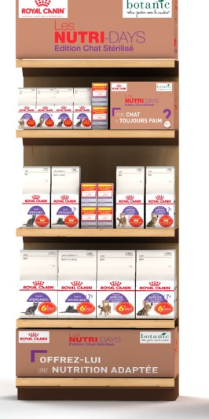

PROMO P3/2017
Habillage
TG Botanic
CODE MINOS :
N00352

Slide 6

PROMO P3/2017
Display WET
CODE MINOS :
N00387

Slide 7
PROMO P3/2017
Display Pyramide
CODE MINOS :
N00388

Slide 8
PROMO P3/2017
Module
Cubes
CODE MINOS :
N00389

